Slide 1
Transportasi
raynada beverly
20195520011

Slide 2
latar belakang
usaha untuk memindahkan manusia,barang dan atau jasa dari suatu .usaha untuk memindahkan manusia,barang dan atau jasa dari suatu tempat ke tempat yang lain dengan atau tanpa moda dengan tujuan tertentu. Proses perpindahan tersebut dapat melalui jalur darat, udara maupun air, begitu pula untuk angkutan barang.
Proses perpindahan tersebut dapat melalui jalur darat, udara maupun air, begitu pula untuk angkutan barang.

Slide 3
Alasan saya menginginkan aplikasi ini
Agar masyarakat dapat membedakan fungsi transportasi darat, air dan udara
si darat, air dan udara

Slide 4
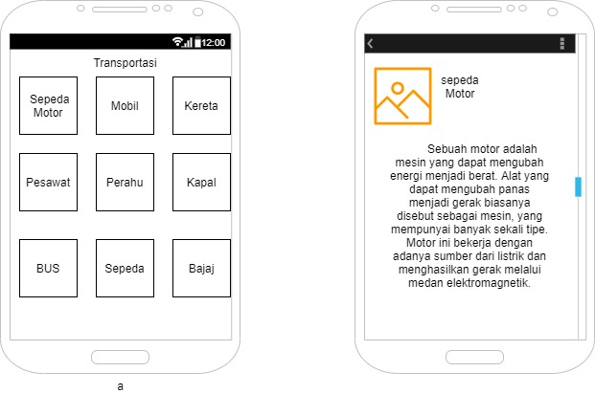
desain

